Slide 1

章末素养提升
DISANZHANG
第三章

Slide 2
再现
素养知识
物理观念 | 机械波 | (1)形成条件： 、 ，二者缺一不可 (2)特点：传播 、传递 和信息，质点 随波迁移 (3)波与振动的关系：有机械振动 有机械波，有机械波必有机械振动 (4)分类：按机械波传播方向和振动方向的关系分为 和_____
波源
介质
振动形式
能量
不会
不一定
横波
纵波

Slide 3
物理观念 | 描述波的物理量 | (1)波长λ：一个周期传播的距离 (2)频率f(周期T)：由 决定 (3)波速v：由 决定 (4)关系：v＝λf 或v＝
 | 波的一些现象 | 波的反射、波的折射、波的衍射、波的叠加、波的干涉、多普勒效应。
波源
介质

Slide 4
科学思维 | 图像法 | 波的图像： (1)物理意义：横坐标表示波的传播方向上各质点的 ，纵坐标表示_________________________________ (2)图像信息：波长λ、各质点的振幅A、各质点的位移x等 (3)波的传播方向和各质点的振动方向互判
 | 模型法 | 横波和纵波模型 多普勒效应模型
平衡位置
某一时刻各质点偏离平衡位置的位移

Slide 5
科学探究 | 1.通过实验认识波的反射和折射现象 2.探究波发生明显衍射的条件 3.通过实验研究和分析波的干涉现象
科学态度与责任 | 1.通过了解机械波在介质中的传播速度及影响因素，让学生理解物理学的本质 2.通过分析多普勒效应的产生原理，认识超声波的多普勒测速仪、“彩超”等具体应用，培养学生对物理学的兴趣

Slide 6
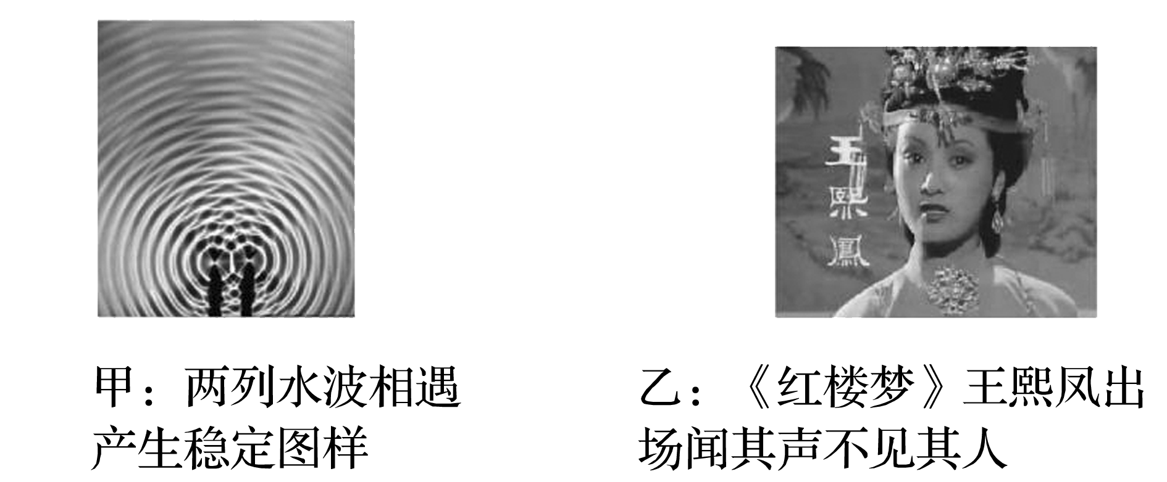
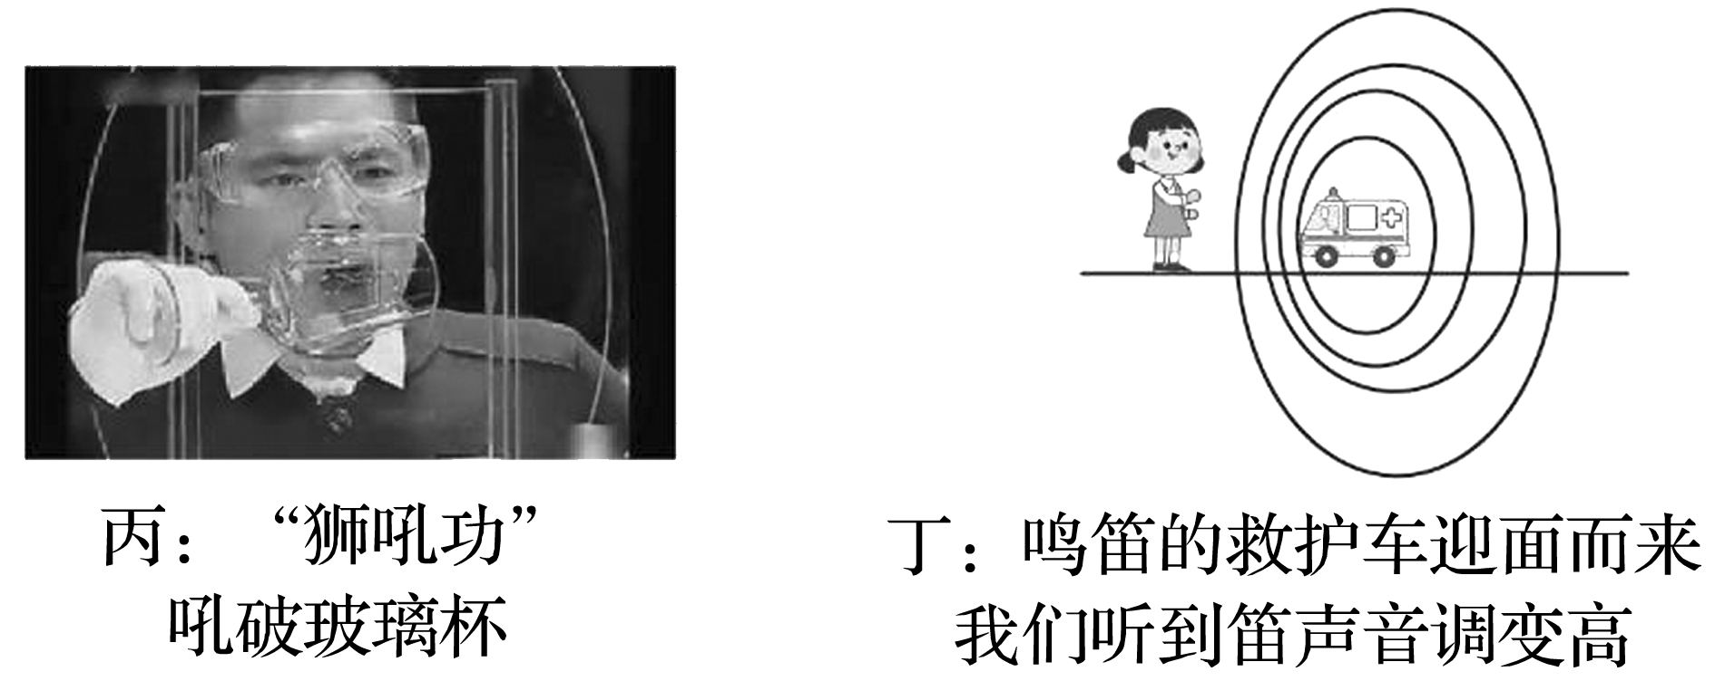
提能
综合训练
(2023·赣州市高二期末)根据所学物
理知识，分析下列现象，这些物理现
象分别属于
A.干涉、衍射、共振、多普勒效应
B.干涉、多普勒效应、共振、干涉
C.衍射、多普勒效应、共振、干涉
D.反射、共振、折射、多普勒效应
例1
√

Slide 7

两列水波相遇产生稳定的图样属于波的干涉现象；《红楼梦》中王熙凤出场闻其声不见其人属于波的衍射现象；“狮吼功”吼破玻璃杯属于共振现象；鸣笛的救护车迎面而来，我们听到笛声音调变高属于多普勒效应。故选A。

Slide 8
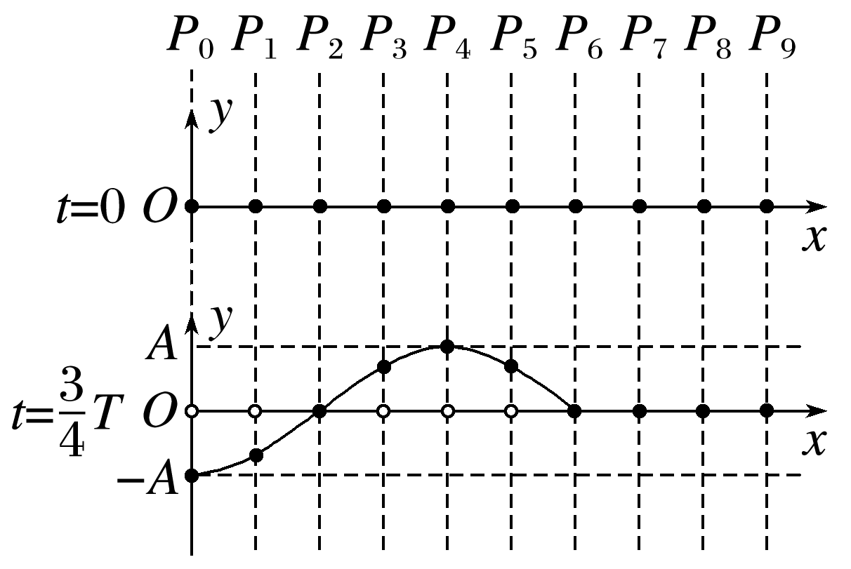
(2023·北京市高一期末)在如图所示的xOy坐标系中，一条弹性绳沿x轴位置，图中小黑点代表绳上的质点，相邻质点的间距为a。t＝0时，x＝0处的质点P₀开始沿y轴做周期为T、振幅为A的简谐运动。t＝ 时的波形如图所示。下列说法正确的是
例2
C.t＝0时，质点P₀沿y轴负方向运动
√

Slide 9
t＝ 时，质点P₄处于正向最大位移处，
速度最小，故A错误；
t＝ 时，质点P₃向下振，质点P₅向上振，所以两点速度大小相等，方向相反，故B错误；
振源的起振方向和各质点的起振方向相同，即沿y轴正方向运动，故C错误；
根据波速和周期的关系可知v＝ 故D正确。

Slide 10
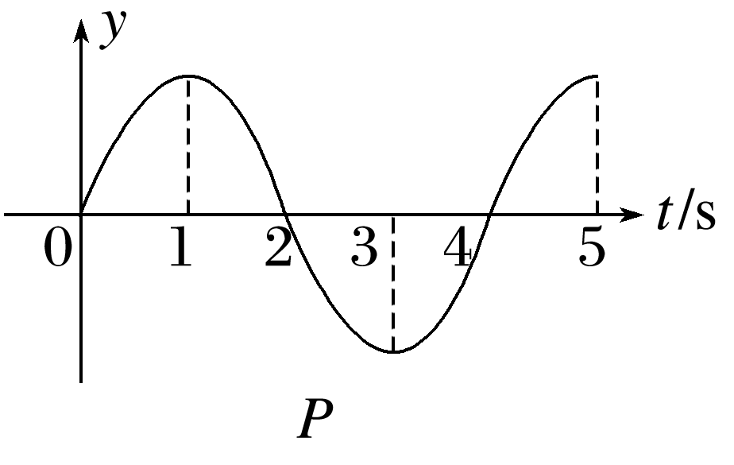
(2023·海南卷)下面两图分别是一列机械波在传播方向上相距6 m的两个质点P、Q的振动图像，下列说法正确的是
例3
A.该波的周期是5 s B.该波的波速是3 m/s
C.4 s时P质点向上振动 D.4 s时Q质点向上振动
√

Slide 11
由两个质点的振动图像可知，该波的周期是4 s，A错误；
4 s时，P质点向上振动，Q质点向下振动，C正确，D错误；

Slide 12
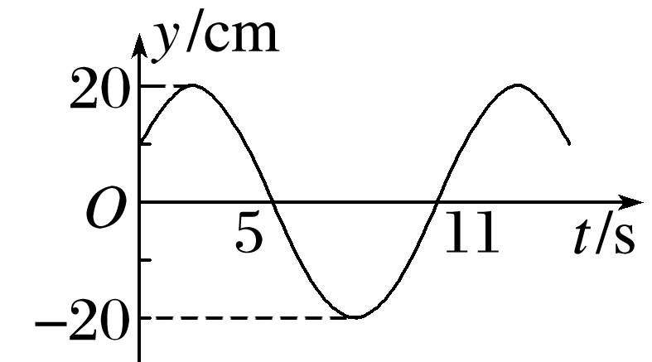
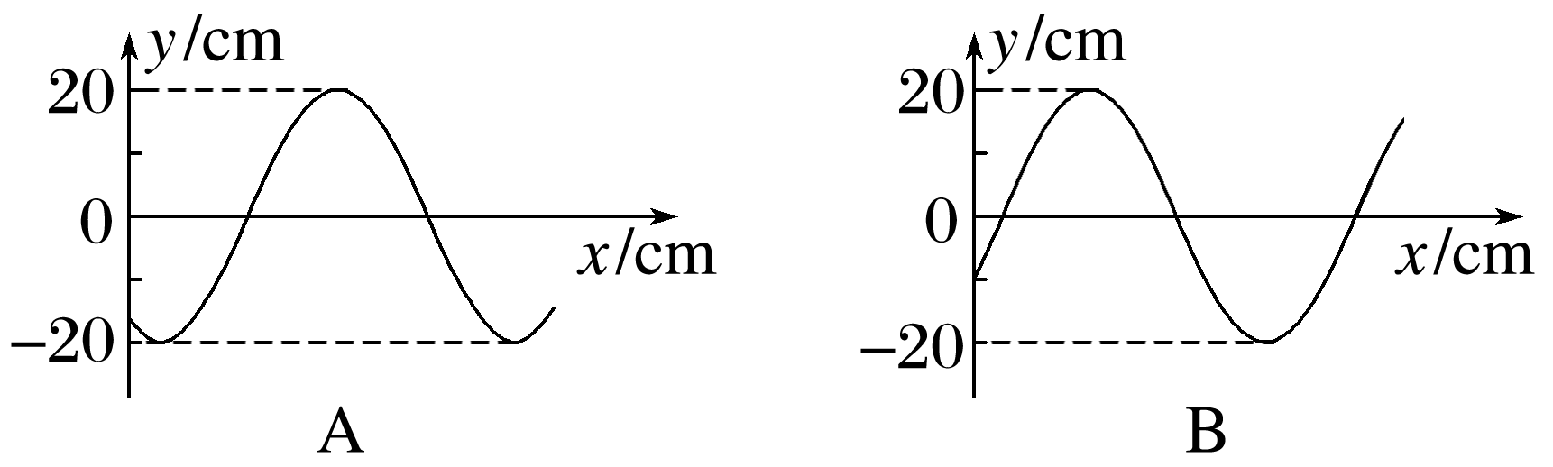
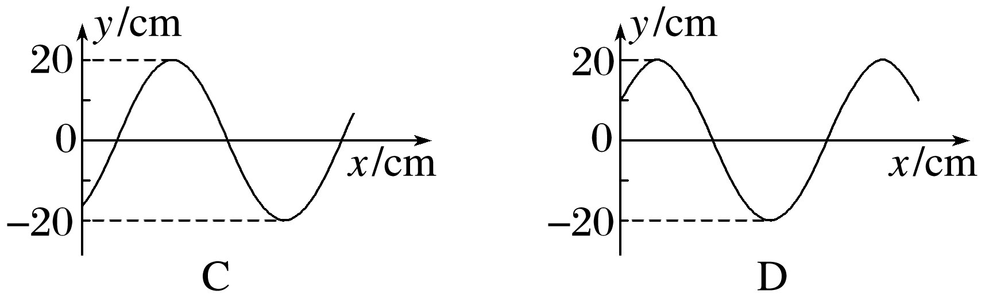
(多选)(2022·山东卷)一列简谐横波沿x轴传播，平衡位置位于坐标原点O的质点振动图像如图所示。当t＝7 s时，简谐波的波动图像可能正确的是
例4
√
√

Slide 14
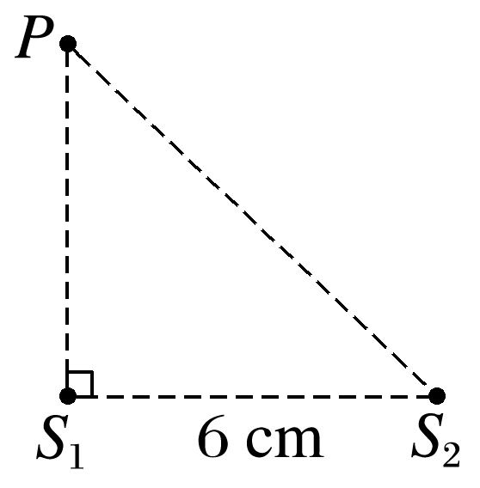
(2023·武汉市高二期中)如图所示，S₁、S₂是水面上两个振动情况完全相同的波源，其振动方向为竖直方向，S₁、S₂发出的波在水面上形成稳定的干涉图样，且波长均为2 cm。P是水面上的一点，且S₁、S₂、P三点刚好构成一个直角三角形，S₁、S₂两点之间的距离为6 cm，∠S₁PS₂＝53°。下列说法中正确的是
A.S₁S₂连线中点始终处于最大位移
B.S₁P连线上(不包含S₁点)共有2个振动加强点
C.S₁S₂连线上(不包含S₁、S₂两点)共有3个振动加强点
D.P点是振动减弱点
例5
√

Slide 15
S₁S₂连线中点是振动加强点，其在自己的平衡位置附近做简谐运动，不是始终处于最大位移处，故A错误；

Slide 16
因为两列波振动情况完全相同，则当波程差等于半波长的偶数倍时，该点为振动加强点，所以S₁S₂连线上(不包含S₁、S₂两点)共有5个振动加强点，分别在距离S₁为1 cm、2 cm、3 cm、4 cm、5 cm的位置，故C错误；
设Q在S₁P连线上。因为两列波振动情况完全相同，
则当波程差等于半波长的偶数倍时，即满足
(QS₂)²＝(QS₁)²＋(S₁S₂)²，所以S₁P连线上(不包含S₁点)只有1个振动加强点，在距离S₁为2.5 cm的位置，故B错误。

Slide 17
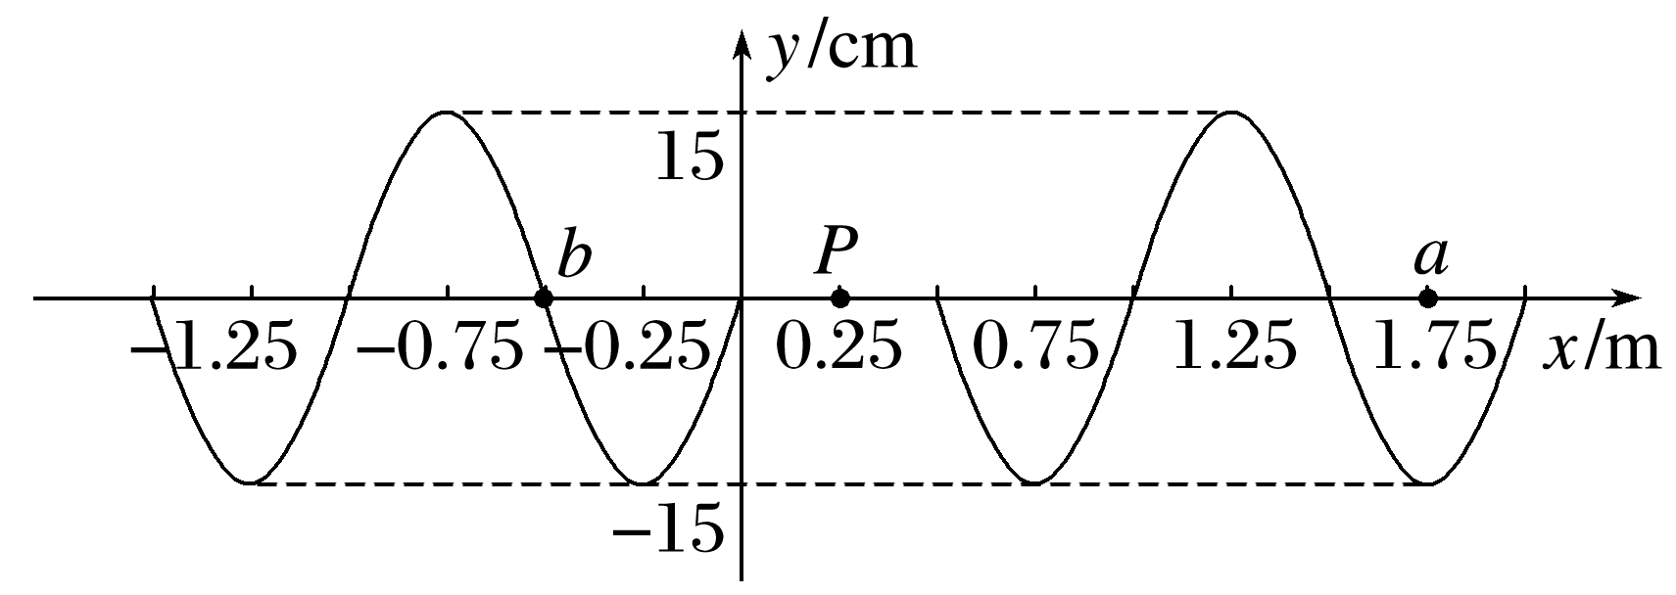
(多选)(2022·浙江6月选考)位于x＝0.25 m的波源P从t＝0时刻开始振动，形成的简谐横波沿x轴正负方向传播，在t＝2.0 s时波源停止振动，t＝2.1 s时的部分波形如图所示，其中质点a的平衡位置x_{a}＝1.75 m，质点b的平衡位置x_{b}＝－0.5 m。下列说法正确的是
A.沿x轴正负方向传播的波发生干涉
B.t＝0.42 s时，波源的位移为正
C.t＝2.25 s时，质点a沿y轴负方向振动
D.在0到2 s内，质点b运动总路程是2.55 m
例6
√
√

Slide 18
波沿x轴正负方向传播，向相反方向传播的波不会相遇，不会发生干涉，故A错误；

Slide 21
BENKEJIESHU
本课结束
更多精彩内容请登录：www.xinjiaoyu.com

